Slide 1
第七章
课时6 直线、平面垂直的判定与性质

Slide 2
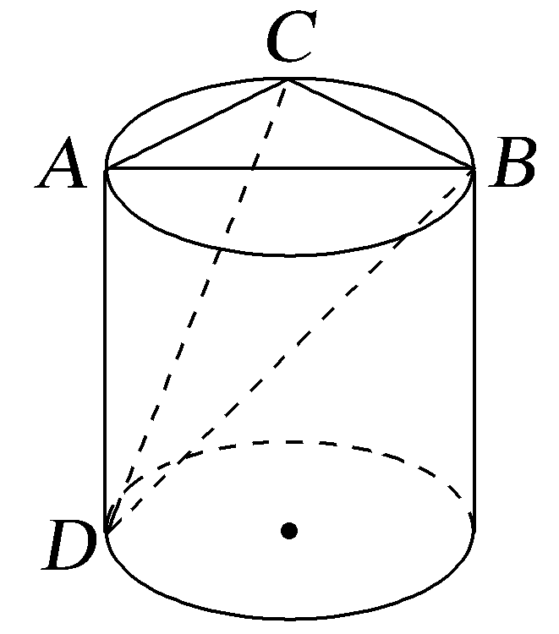

Slide 11
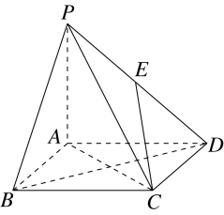

Slide 17
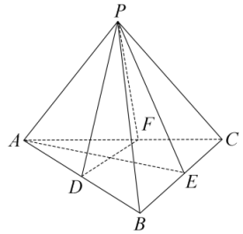

Slide 29
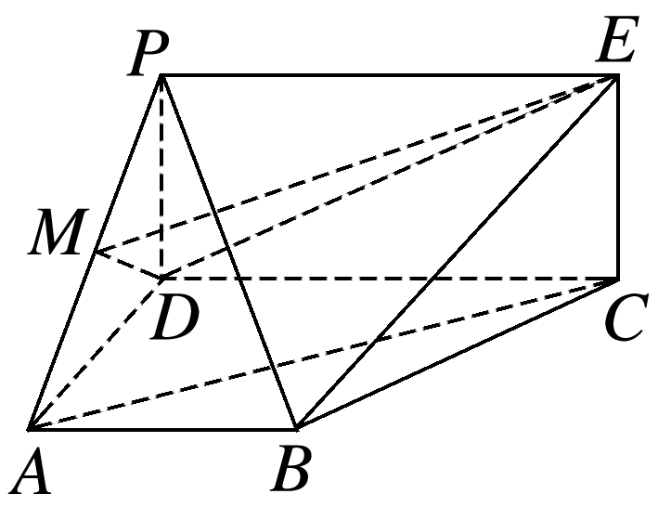

Slide 33
感谢观看

